Slide 1
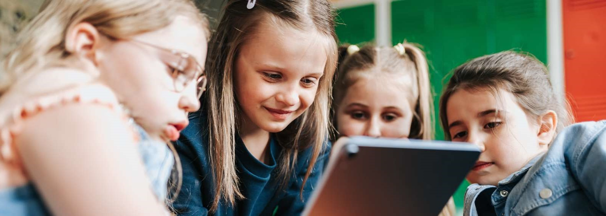

Børnesyn og elevinddragelse
Fællesskabsskoler 2023

Slide 2
Program
Intro til og formål med program
Præsentation af skolens børnesyn
Elevinddragelse
Tag temperaturen på elevinddragelsen
Elevinddragelse i skolens hverdag
Notes:
Noter til facilitator:
Programmet er sat til at vare ca. 90 min. Til alle slides er der noter som kan fungere som baggrundsviden for facilitator men som også er udarbejdet til at kunne videreformidles undervejs i processen.

Slide 3
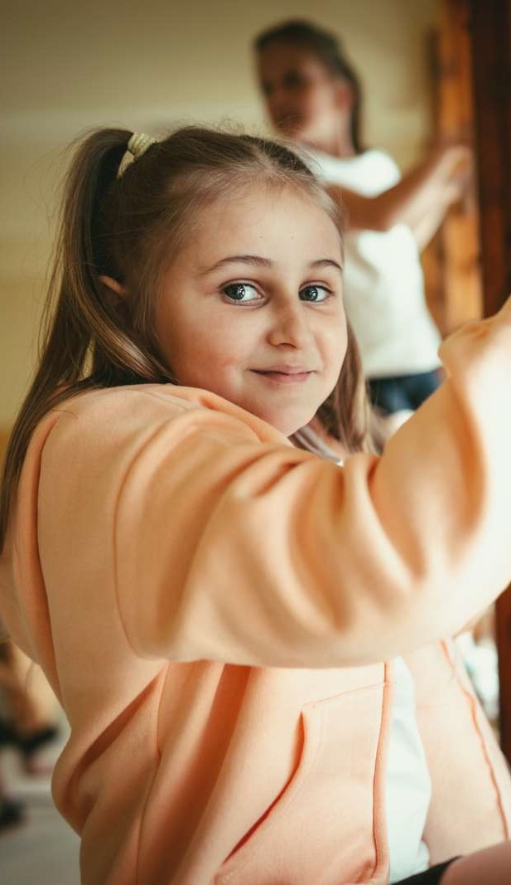

Formål
At formidle viden om, hvad et børnesyn er, og hvilken betydning det har i relation til skolens pædagogiske praksis med et særligt fokus på inddragelse af elever
At initiere og understøtte en faglig dialog og refleksion omkring børnesyn og en nysgerrighed på, hvordan det kommer til udtryk i praksis ift. inddragelse af elever
At understøtte det videre arbejde med at udvikle eller justere et fælles børnesyn og give inspiration til, hvordan kan fagpersonalet bruge deres nye viden og erkendelser i egen og fælles praksis omkring elevinddragelse
Notes:
Noter til facilitator:
Materialet er udviklet med henblik på at understøtte både ledelse og fagpersonale på skolen i en fælles dialog og refleksion om børnesyn, elevinddragelse og trygge fællesskaber. Denne del af materialet er primært understøttet af formål nr. 3.

Slide 4
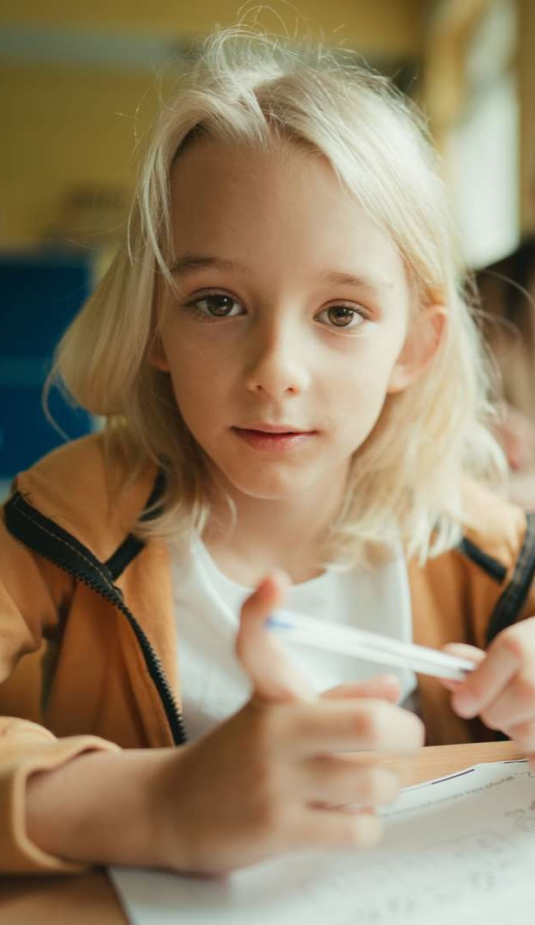

Skolens børnesyn
Noter jeres børnesyn her
Notes:
Noter til facilitator:
Tid: 10 min.
Som opsamling på sidste gang med processen omkring børnesyn, sættes skolens fælles børnesyn ind i PowerPointen.
Sidste gang handlede personalemødet om at blive bevidst om og forholde sig undersøgende til børnesynet gennem viden og øvelser med kobling til egen praksis. De udsagn, der kom ud af dagen er samlet ind, tematiseret og sammenskrevet til et fælles børnesyn for skolen. (Børnesyn læses op)
Børnesynet, dvs. hvordan vi forstår og ser børn og unge, ligger til grund for, hvordan vi møder børn i hverdagen og for hvordan vi arbejder professionelt med elevinddragelse. I skolen, er inddragelse af eleverne afgørende for både deres trivsel og motivation, ligesom det er et centralt led i elevernes demokratiske dannelse. Det er gennem inddragelse, at børn og unge oplever, hvad det vil sige at være aktive medborgere i et demokrati og at deres stemme og perspektiver har betydning.
Børnesynet fungerer som et fundament for det pædagogiske arbejde, som ikke blot sætter retning for men også bidrager til at kvalificere og skærpe bevidstheden om, hvordan vi arbejder med elevinddragelse eller fx håndterer mobning og utrygge fællesskaber, tilrettelægger undervisning og sociale aktiviteter mv.

Slide 5
Elevinddragelse

Slide 6




Elevvenlig inddragelsespraksis
Før, under og efter aktiviteten
Informationsdeling og dialog
Gensidig respekt
Læringsproces
Notes:
Noter til facilitator:
Tid: 5 min.
Dette slide har til formål at illustrere forholdet mellem den voksnes inddragelsespraksis og elevernes muligheder for deltagelse.
På den ene side har vi fagpersonalet, der har ansvaret for at inddrage eleverne og rammesætte og tilrettelægge en elevvenlig inddragelsespraksis. Inddragelse skal ses som en proces, hvor man som fagpersonale gør sig overvejelser om, hvordan man både før, under og efter aktiviteten inddrager eleverne og i hvor høj grad.
På den anden side har vi eleverne. For at de kan deltage, skal de have adgang til relevant information om det, de kan få indflydelse på i processen, og der skal være en dialog med fagpersonalet præget af gensidig respekt. Læringsprocessen, hvor barnet lærer, at den voksnes og barnets synspunkter til sammen har betydning – i det rum oplever eleverne reel medindflydelse.

Slide 7
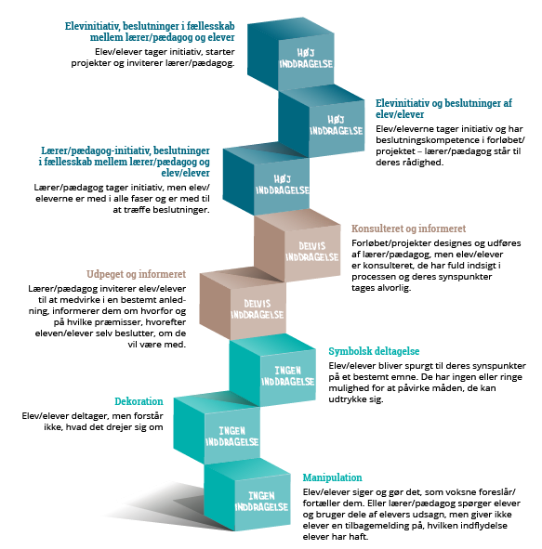
Forskellige niveauer af inddragelse
F
For at der er tale om reel inddragelse, er det afgørende, at eleverne:
Forstår formålet med forløbet/processen/aktiviteten
Ved hvem der ønsker at inddrage dem og hvorfor.
Tildeles en opgave, der er meningsfuld og som de kan mestre
Notes:
Noter til facilitator:
Tid: 10 min.
Formålet med at præsentere inddragelsesmodellen for fagpersonalet er, at de bliver bekendt med forskellige niveauer af inddragelse af elever til brug i deres praksis og i den efterfølgende øvelse.
Afhængigt af hvor godt I kender stigen i forvejen, kan I vælge at bruge et par minutter på at gennemgå den i fællesskab.
Roger Hart udviklede i 1992 deltagelsesstigen, der kan bruges til at kvalificere fagpersoners overvejelser men også den måde, man inddrager eleverne på. Jo højere op man træder på stigen, jo mere medindflydelse får eleverne. Inddragelsesmodellen på slidet er inspireret af Undervisningsministeriets model til inddragelse af elever i udskolingen, som er inspireret af Roger Harts deltagelsesstige.
Det er ikke altid relevant eller muligt at arbejde med inddragelse på de højeste trin. Det handler om, at eleverne bliver inddraget ift. alder og modenhed, og at der også elementer i skolen, der ikke står til diskussion ifølge lovgivningen. Det afgørende er, at eleverne som minimum bør være informeret, om noget står til diskussion eller ej og hvorfor.

Slide 8
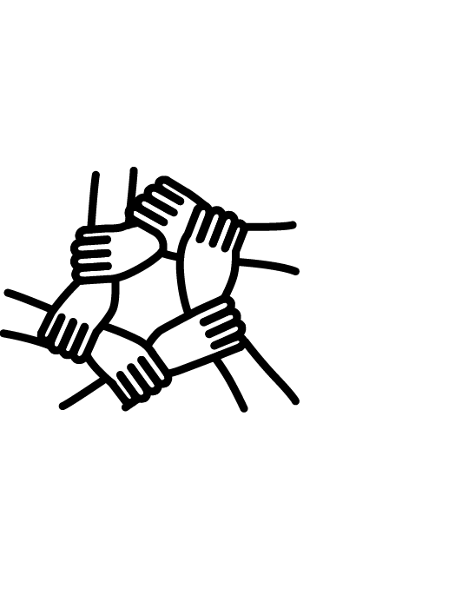
Øvelse: tag temperaturen på elevinddragelsen
Overvej individuelt en situation fra egen praksis, hvor du har inddraget elever, som du vil dele med en kollega (fx et forløb, en specifik aktivitet ift. klassens trivsel, en projektuge, form og indhold i undervisning osv.) (5 min.)
Find en kollega, du ikke arbejder sammen med til hverdag. Brug 5 minutter hver på at fortælle om situationen, I har valgt.
Tal sammen om hvor på inddragelsesstigen situationen placerer sig. (5 min.)
Notes:
Noter til facilitator:
Tid: I alt 20 min.
Formålet med øvelsen: At forholde sig undersøgende til egen inddragelsespraksis.
Til øvelsen kan I anvende øvelsesark 2, hvor inddragelsesstigen fremgår.

Slide 9
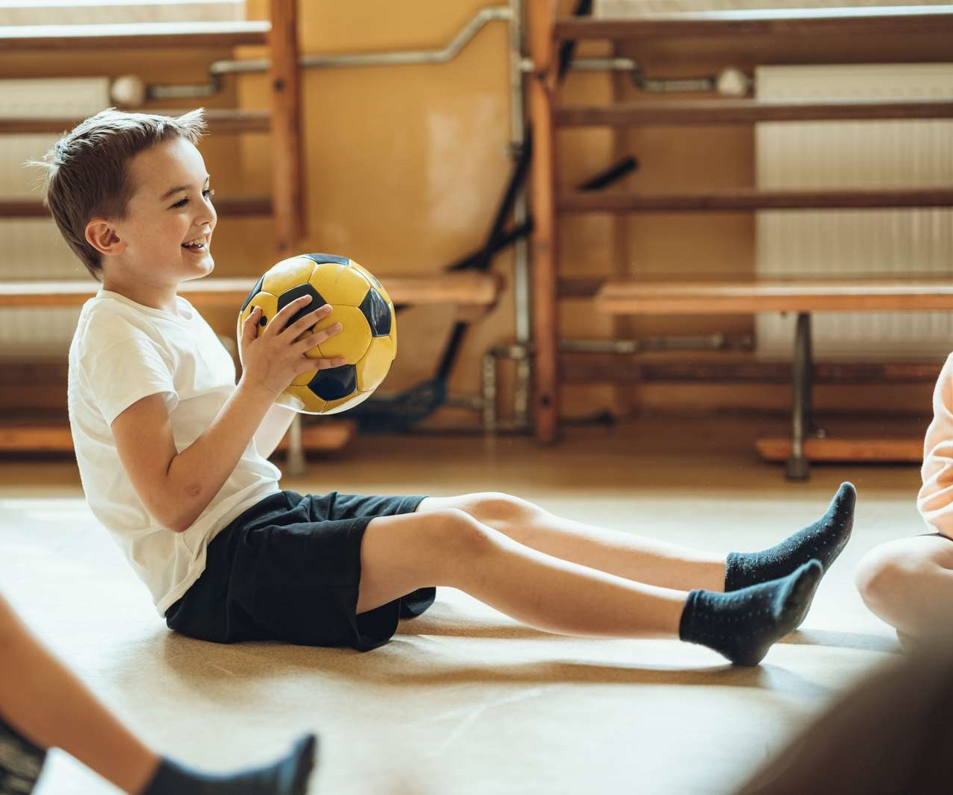
Opsamling
Grupperne præsenterer pointer fra drøftelserne i plenum
Notes:
5 min.

Slide 10

Drøftelse i teams eller grupper
Bliv enige om et helt konkret forløb, en specifik aktivitet ift. klassens trivsel, en projektuge, form og indhold i undervisningen osv., hvor I gerne vil inddrage eleverne mere.
Hvad skal der til for, at eleverne kan deltage og opnå medindflydelse i den konkrete situation? Benyt inddragelsesstigen i jeres drøftelse og refleksioner.
Opstart en plan for, hvordan I helt konkret vil gøre det i praksis.
Notes:
Noter til facilitator:
Tid: I alt 25 min.
Formålet med øvelsen: At forholde sig undersøgende til egen inddragelsespraksis.
Til øvelsen kan I anvende øvelsesark 2, hvor inddragelsesstigen fremgår.

Slide 11
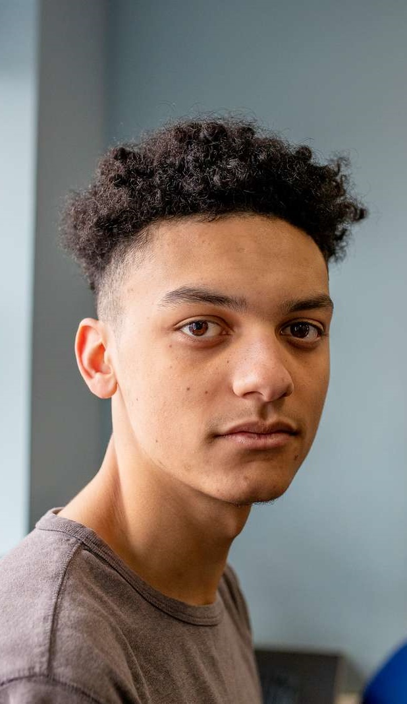
Afrunding
Fælles drøftelse:
Hvordan sikrer vi os, at elevinddragelsen stemmer overens med skolens fælles børnesyn?
Hvordan kan ledelsen understøtte fagpersonalet i hverdagen?
Notes:
Noter til facilitator:
Tid: 10 min.
Mødet afrundes med en drøftelse af, hvordan arbejdet med et fælles børnesyn kan kobles til elevinddragelsen i den pædagogiske praksis.

